Slide 1
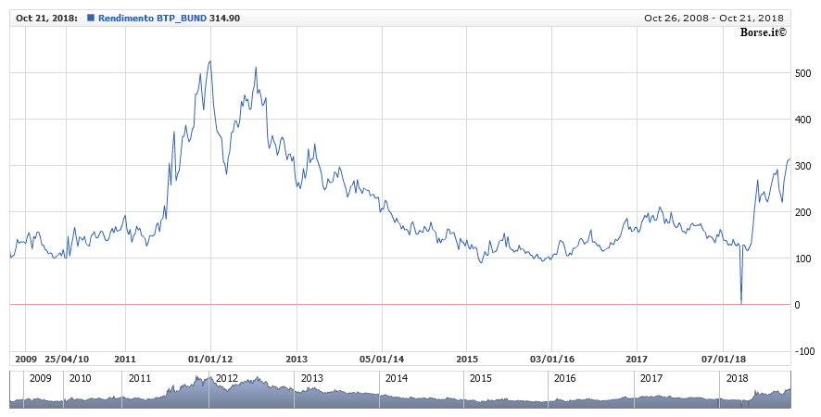
http://www.borse.it/spread/graficointerattivo/BTP_BUND

Slide 2
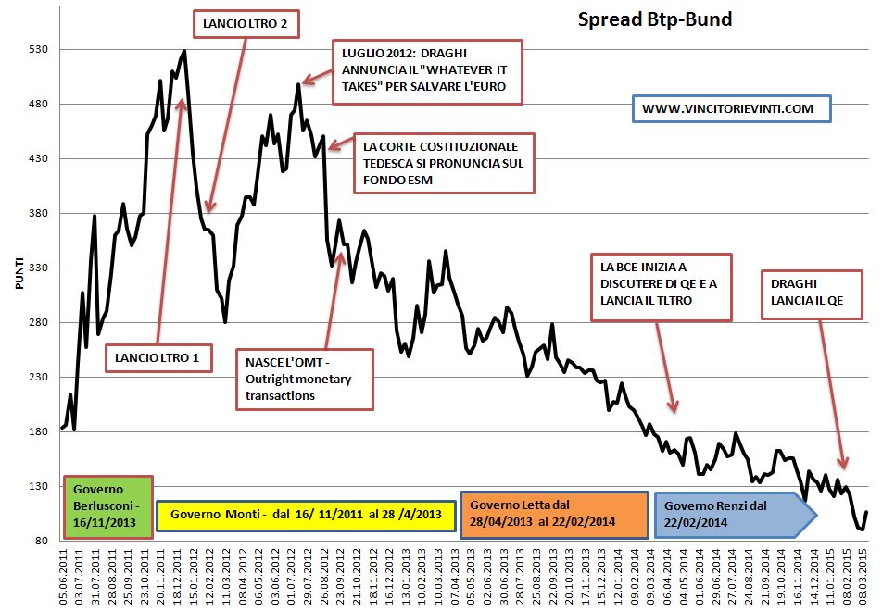
https://scenarieconomici.it/lo-spread-ai-tempi-del-bazooka/

